Slide 1
retomada do semestre
03/08/2016

Slide 2
circulação e pregnância: valor
I ) rede de aparelhos
II ) campo discursivo
IIi ) arquivo

Slide 3
circulação e pregnância
autor
leitor
editor
capista
revisor
professor

Slide 4
circulação e pregnância: valor
I ) rede de aparelhos
mediadores – editores, livreiros…
intérpretes e avaliadores – críticos, professores…
cÂnones – manuais, coleções, listas…

Slide 5
circulação e pregnância: valor
II ) campo discursivo
conjuntura (equilíbrio instável)
posicionamentos
    dominantes/dominados
    centrais/periféricos

Slide 6
circulação e pregnância: valor
III) arquivo
memória interna - filiações
espaços
    canônico ⬅ associado
    figuração ⬅ regulação

Slide 7
figuras de autor modos de regulação da figuração
fiador : instância que assume a responsabilidade pela circulação de um texto
ator : estatuto socialmente identificado, estereótipos historicamente constituídos, redes de relações
auctor : correlato da obra; é necessário que terceiros o instituam com tal mediante uma produção textual

Slide 8
paratopia criadora
pessoa
inscritor
escritor

Slide 9
paratopia criadora
pessoa
inscritor
escritor

Slide 10
paratopia criadora
pessoa
inscritor
escritor

Slide 11
circulação e pregnância
autor
leitor
editor
capista
revisor
professor

Slide 12
condições de produção
modos de transmissão
a transmissão do texto não vem depois da sua produção
redes de comunicação
as redes de comunicação preexistem à inscrição autoral
***
criatividade/criação – relação com as mediações materiais

Slide 13
Uma mesa de refeição, um sistema de educação, um café, um púlpito de igreja, uma sala de biblioteca, um tinteiro, uma máquina de escrever, um circuito integrado, um cabaré, um parlamento não são produzidos para “difundir informação”; eles não são “mídia”.
Ainda assim, entram no campo da midiologia como locais e contextos de difusão, vetores de sensibilidade e matrizes de sociabilidade.
Sem algum desses “canais”, sem esta ou aquela “ideologia”, não haveria a existência social tal como a conhecemos.
p. 213

Slide 14
materialidades > mídium
oral e escrito
estruturas propícias à retomada (ideogramas, alfabeto…)
a possibilidade do romance (ensaios…)
escrito e impresso
samizdat, gentleman x padrão de fontários
poesia concreta ➔ 3D, performance… ⬆

Slide 15
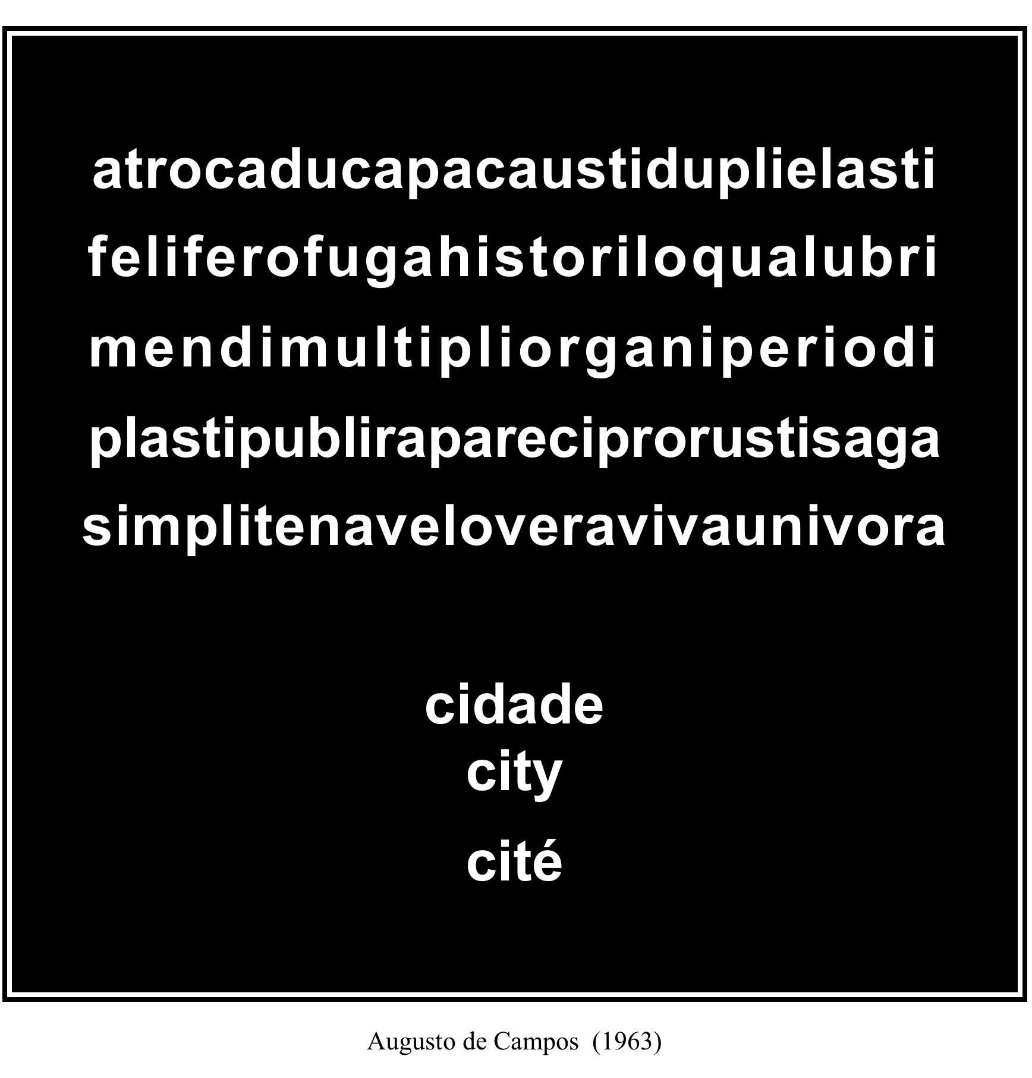

Slide 16
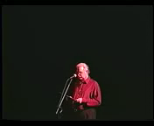

Slide 17
mercado da produção literária
…o livro encarna, se assim se pode dizer, as exigências impostas por sua fabricação: é um objeto racional, com normas rígidas, produzido em série por máquinas de alto desempenho; implica a existência de uma corporação de técnicos que têm seus ritos, sua ética e muitas vezes impõem suas exigências. Há uma “racionalidade tipográfica” que dá corpo à afirmação da racionalidade.
(p. 223)
***
♯MEDIAÇÃO EDITORIAL ♯

Slide 18
“[...] convém lembrar que a produção, não apenas de livros, mas dos próprios textos, é um processo que implica, além do gesto da escrita, diversos momentos, técnicas e intervenções, como as dos copistas, dos livreiros editores, dos mestres impressores, dos compositores e revisores. As transações entre as obras e o mundo social não consistem unicamente na apropriação estética e simbólica de objetos comuns, de linguagens e práticas ritualizadas ou cotidianas [...] Elas concernem mais fundamentalmente às relações múltiplas, móveis e instáveis, estabelecidas entre o texto e suas materialidades, entre a obra e suas inscrições.”
(R. Chartier, 2007: 12)

Slide 19
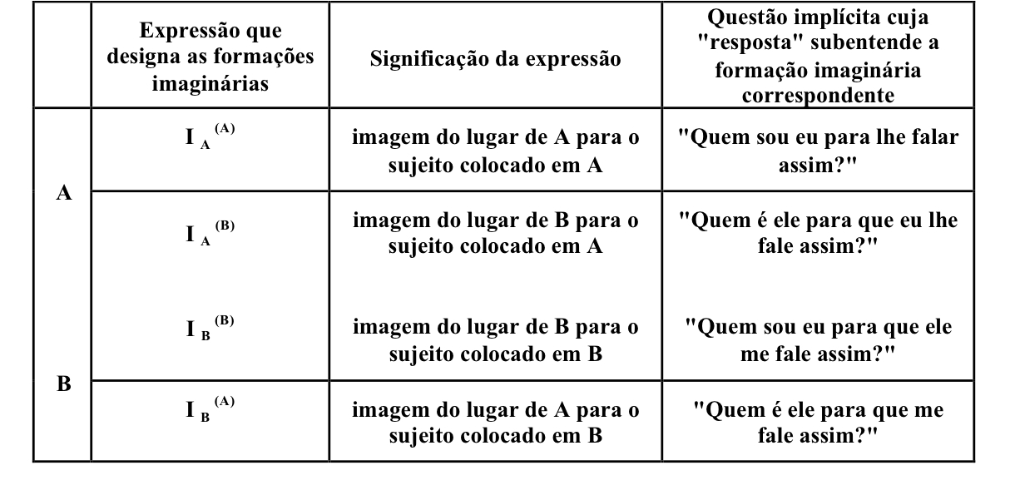
In: GADET, François & HAK, Tony (orgs), 1997, p. 82.

Slide 20
_{práticas menos generalizadas}
_{ou menos institucionalizadas}
I _{A} ^{B}
I _{A} ^{A}
atravessamentos de imaginários
I _{A} ^{I} _{B} ^{A}
I _{A} ^{I} _{B} ^{B}
…
I _{B} ^{A}
I _{B} ^{B}

Slide 21
I _{A}
I _{A} ^{I}
I_{B}
I _{B} ^{I} _{A} ^{B /} I _{A} ^{I} _{B} ^{B}
I _{B} ^{A /} I _{B} ^{B}
I _{A} ^{A}
I _{A} ^{B}
I _{A} ^{I} _{B} ^{B}
I _{A} ^{I} _{B} ^{A}

Slide 22
GESTÃO DA AUTORIA
ESPACO CANÔNICO
ESPAÇO ASSOCIADO

Slide 23
Gestão da autoria
ESPAÇO CANÔNICO
ESPAÇO ASSOCIADO

Slide 24
CANÔNICO
ASSOCIADO
ASSOCIADO
ASSOCIADO

Slide 25
CANÔNICO
REDE DE APARELHOS
CAMPO DISCURSIVO
ARQUIVO

Slide 26
circulação e pregnância: valor
I ) rede de aparelhos
mediadores – editores, livreiros…
intérpretes e avaliadores – críticos, professores…
cÂnones – manuais, coleções, listas…

Slide 27
circulação e pregnância: valor
II ) campo discursivo
conjuntura (equilíbrio instável)
posicionamentos
    dominantes/dominados
    centrais/periféricos

Slide 28
circulação e pregnância: valor
III) arquivo
memória interna - filiações
espaços
    canônico ⬅ associado
    figuração ⬅ regulação

Slide 29
cenas da enunciação
cena englobante – tipo de discurso
cena genérica: procedimentos previstos nos regimes de genericidade
cenografia
“A noção de ‘cenografia’ adiciona ao caráter teatral de ‘cena’ a dimensão grafia. Essa ‘-grafia’ não remete a uma oposição empírica entre suporte oral e suporte gráfico, mas a um processo fundador, à inscrição legitimadora de um texto, em sua dupla relação com a memória de uma enunciação que se situa na filiação de outras enunciações e que reivindica um certo tipo de reemprego. A grafia é aqui tanto quadro como processo; logo, a cenografia está tanto a montante quanto a jusante da obra: é a cena de fala que o discurso pressupõe para poder ser enunciado e que em troca ele precisa validar através de sua própria enunciação.”
(D. Maingueneau, [2005] 2006: 253).

Slide 30
cena englobante
cena genérica
quadro cênico

Slide 31
cenografia
cena genérica
cena englobante

Slide 32
gestão das cenas da enunciação
lugar – teia interdiscursiva
práticas sociais estabilizadas - regimes de genericidade
produção e administração de um ethos – alteridade
num trabalho com a língua – manobras na interlíngua
perilínguas
plurilinguismo

